Slide 1
INSTALACIONES DE SERVICIO Y GESTACIÓN
Tipos de Servicios
1.- Libre
- A campo
- En piquetes
2.- Controlado
- En piquetes
- En confinamiento
- Grupal en edificios de frente abierto
o cerrados
- Individual en edificios cerrados
- Jaulas
- Collares

Slide 2
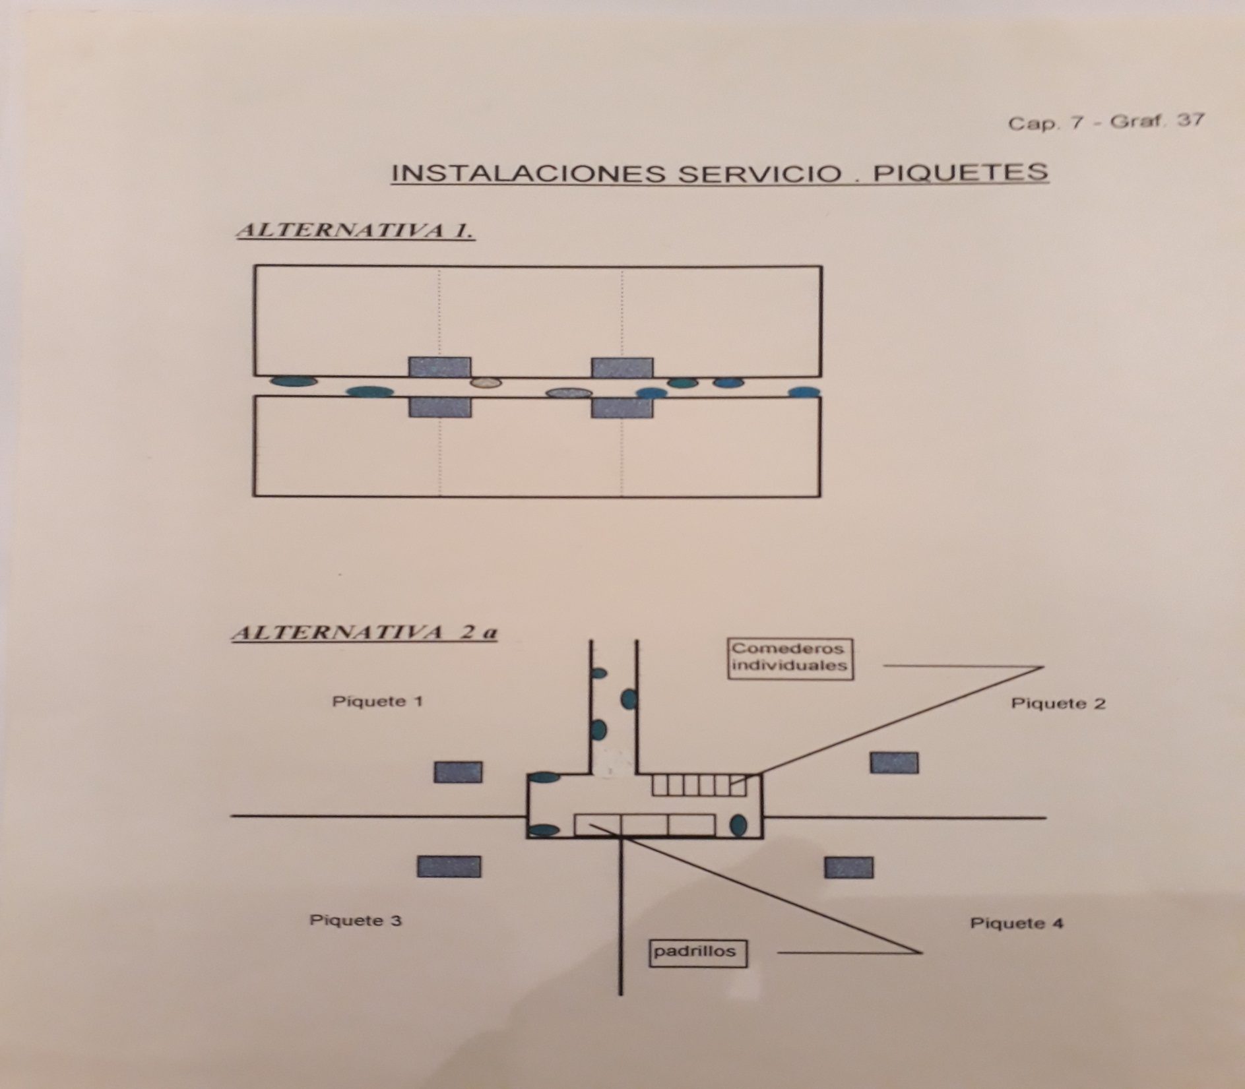

Slide 3
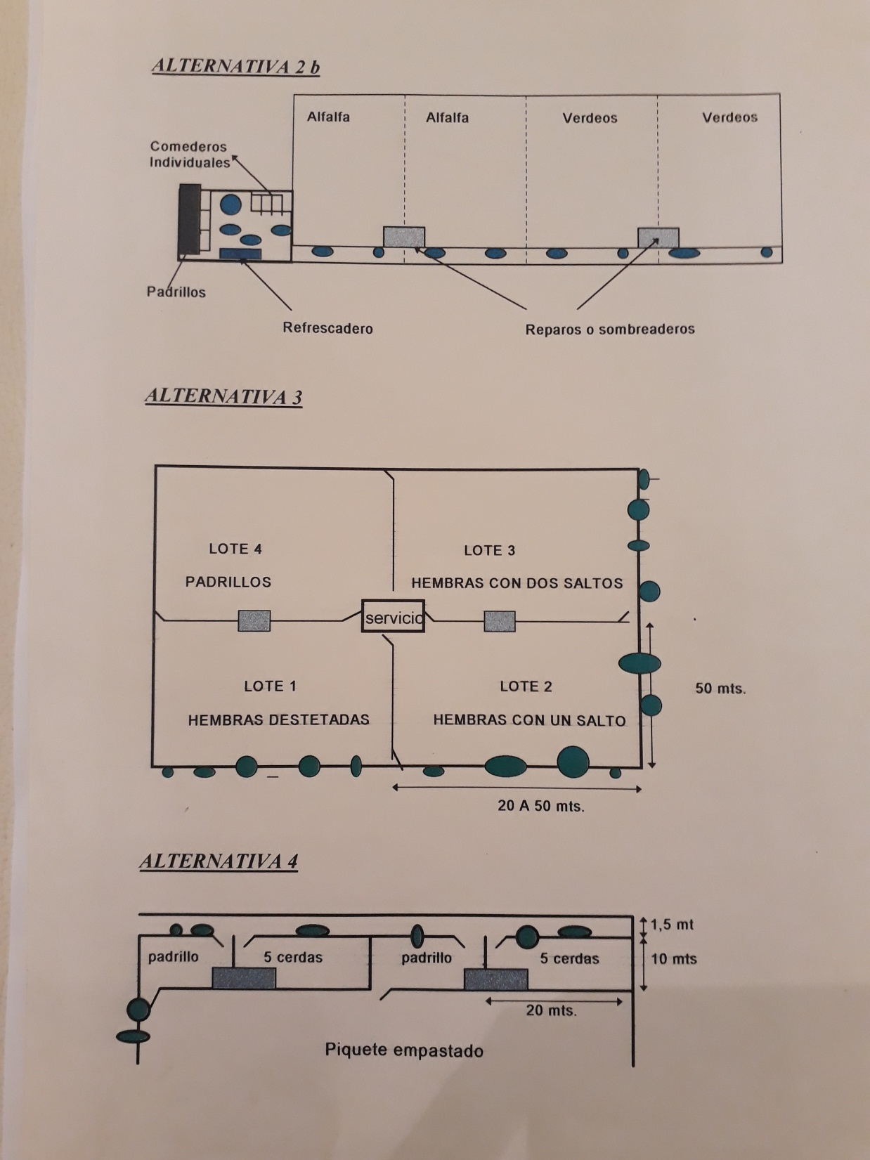

Slide 4
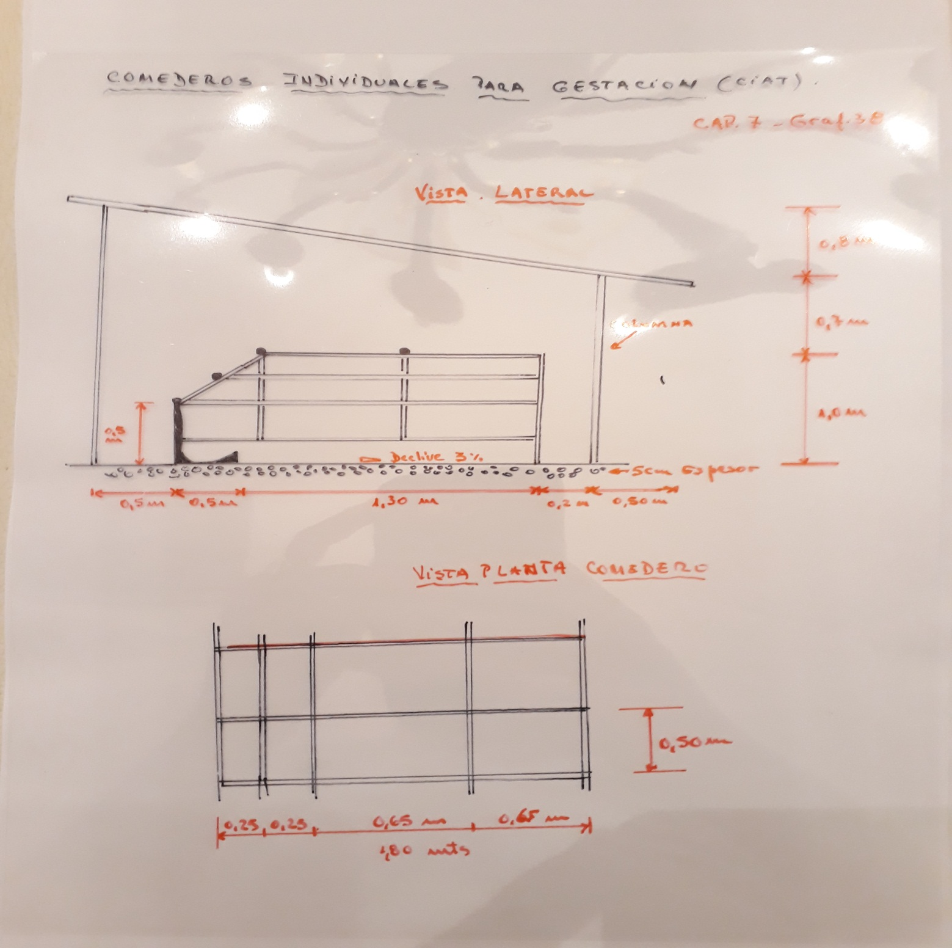

Slide 5
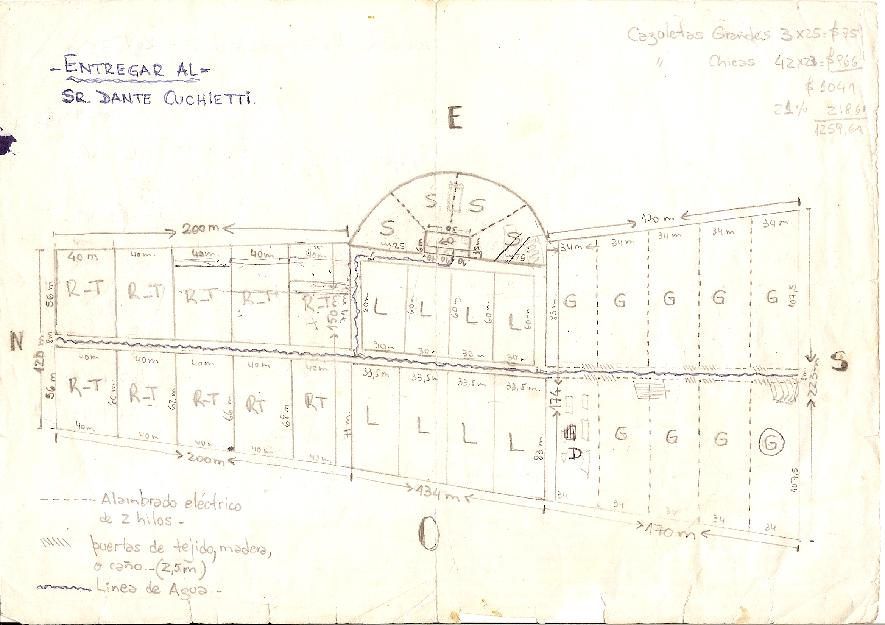

Slide 6
SISTEMAS DE GESTACIÓN EN
CONFINAMIENTO
* SISTEMA DE GESTACIÓN EN JAULAS
* SISTEMA DE GESTACIÓN GRUPAL
a.- Sistemas estáticos
b.- Sistemas continuos

Slide 7
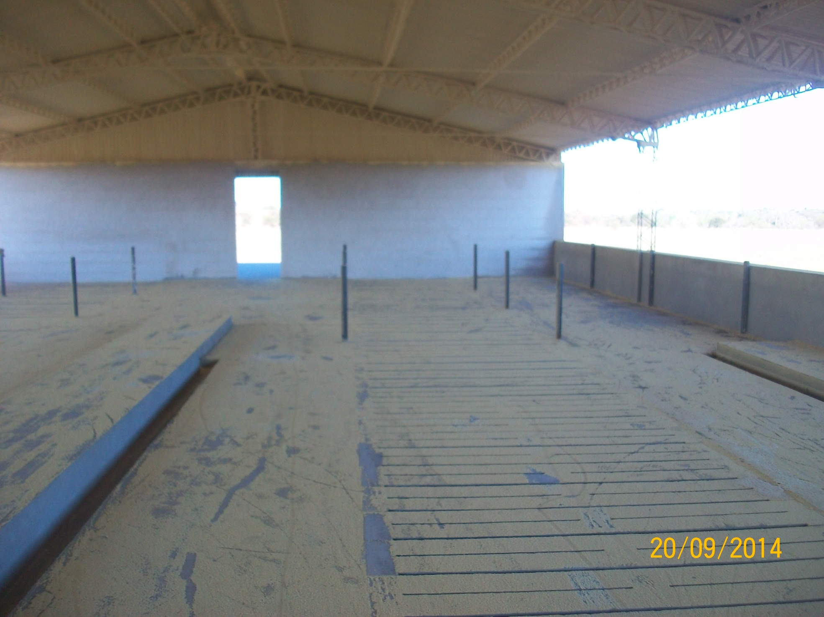

Slide 8
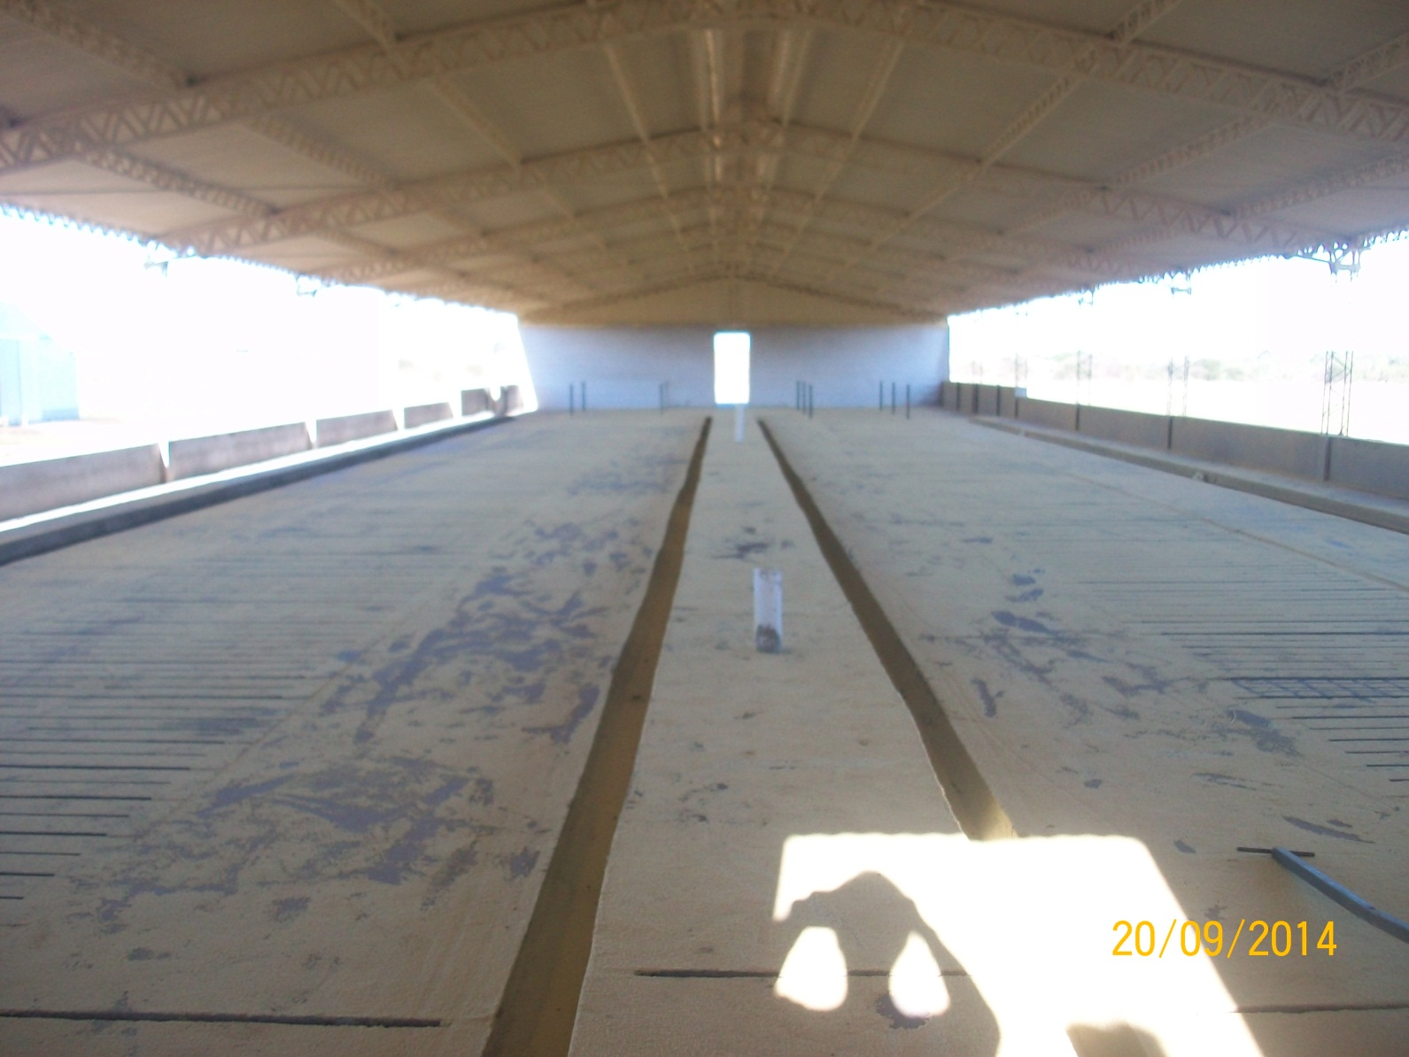

Slide 9
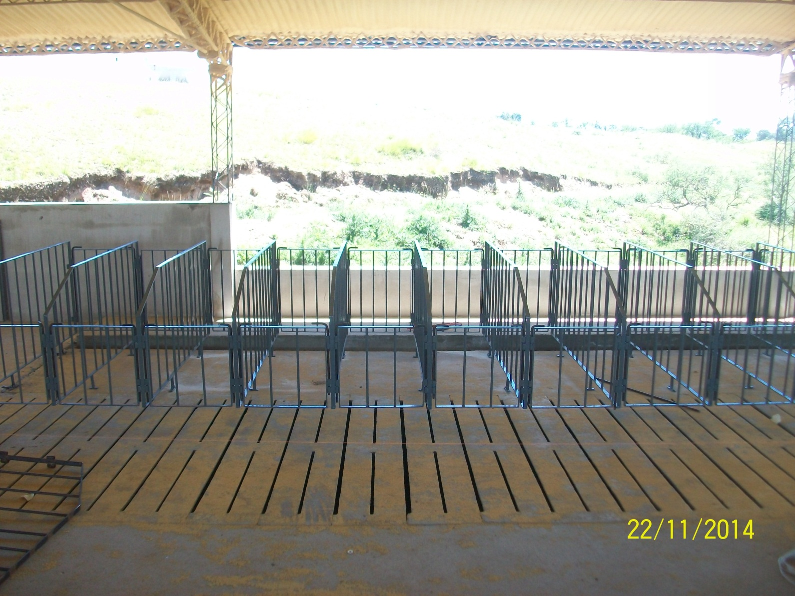

Slide 10
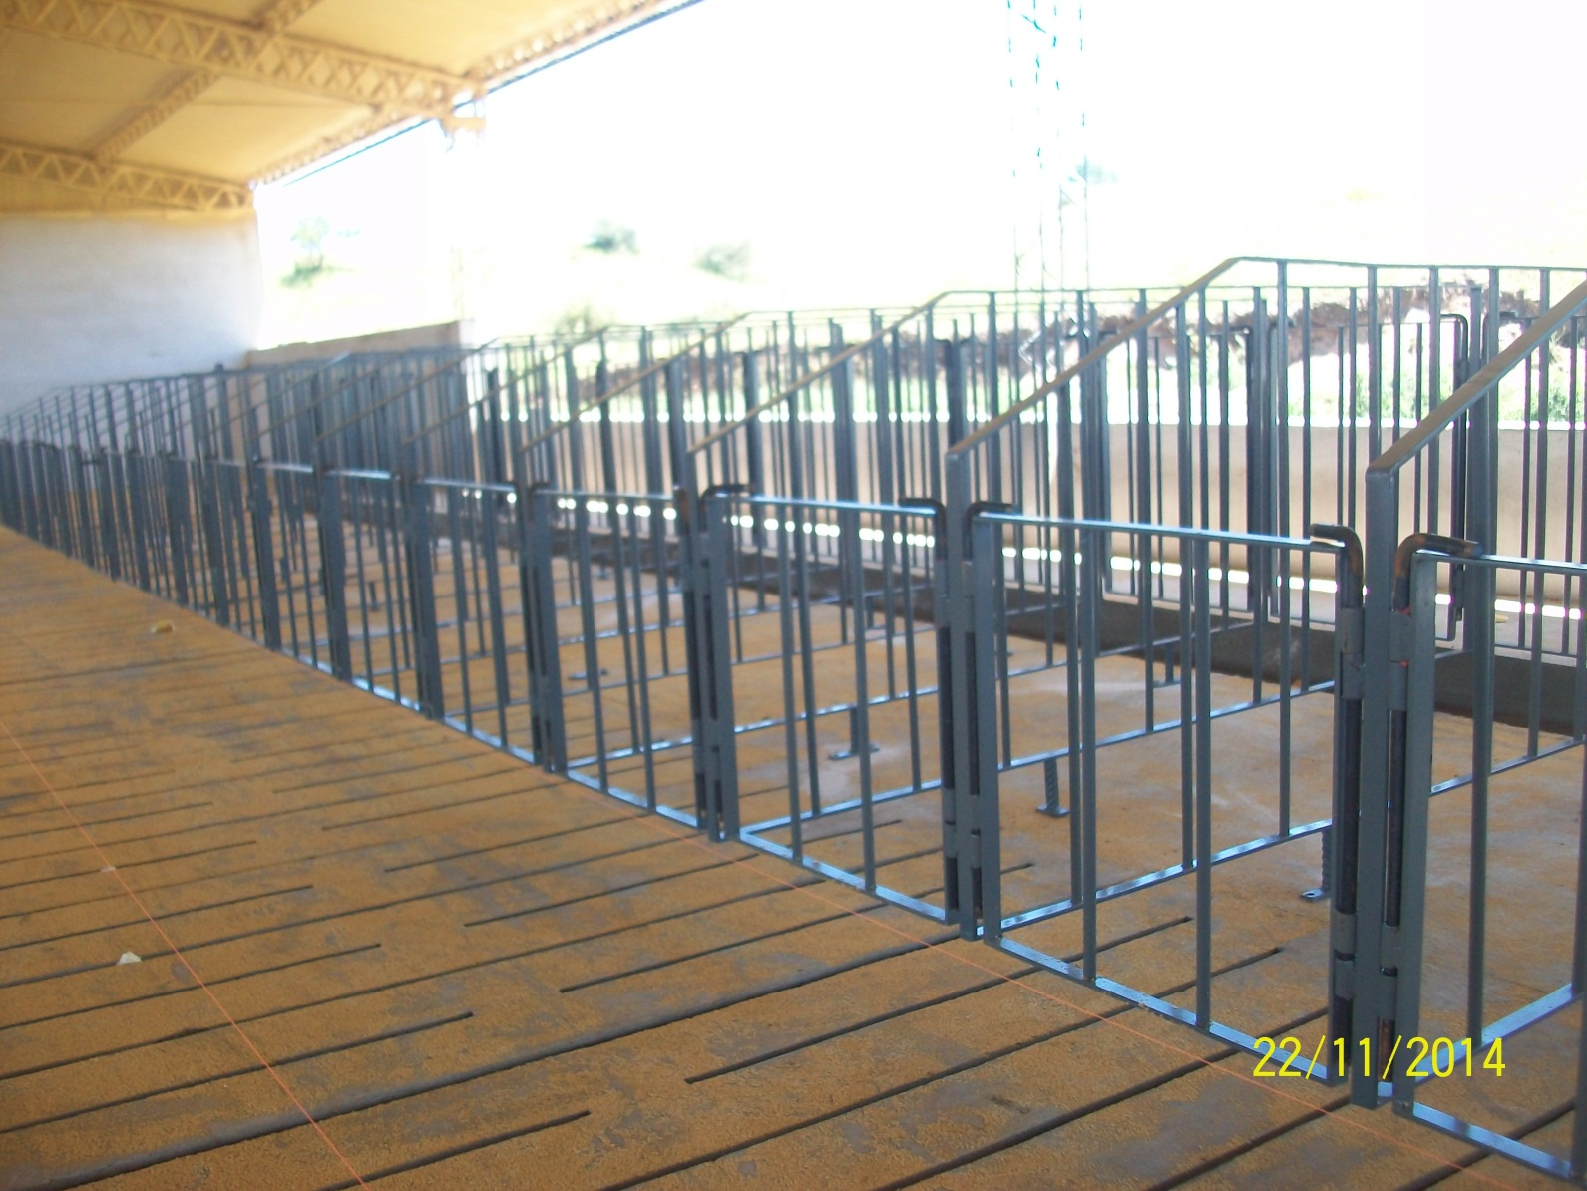

Slide 11
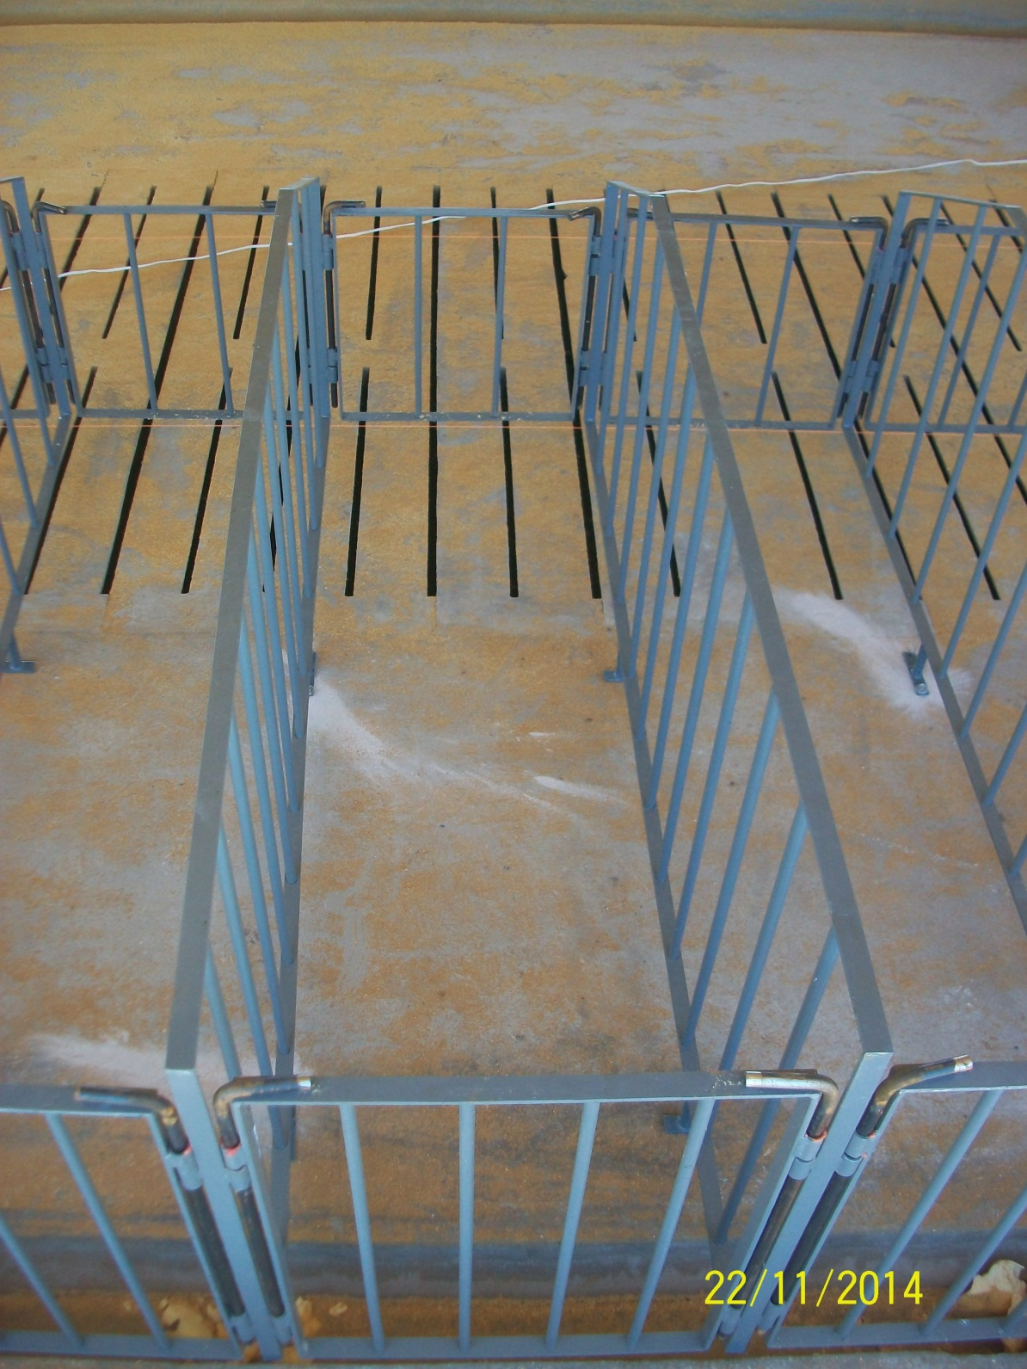

Slide 12
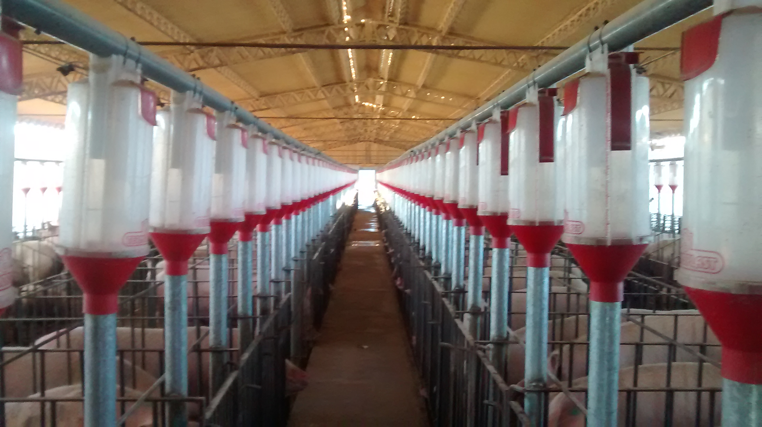

Slide 13
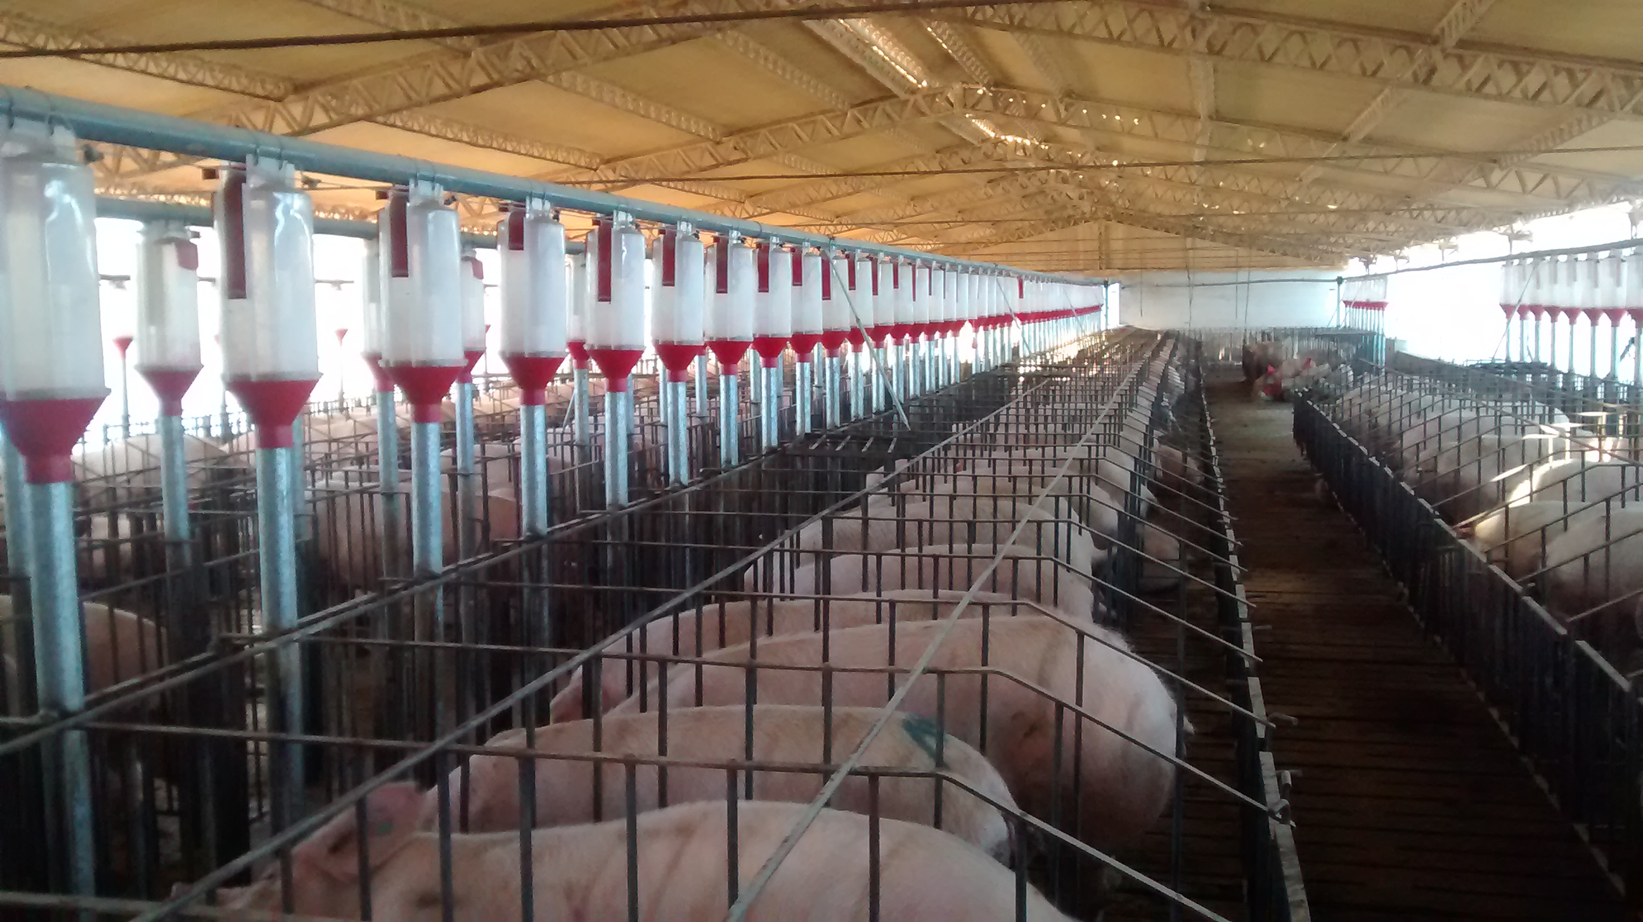

Slide 14
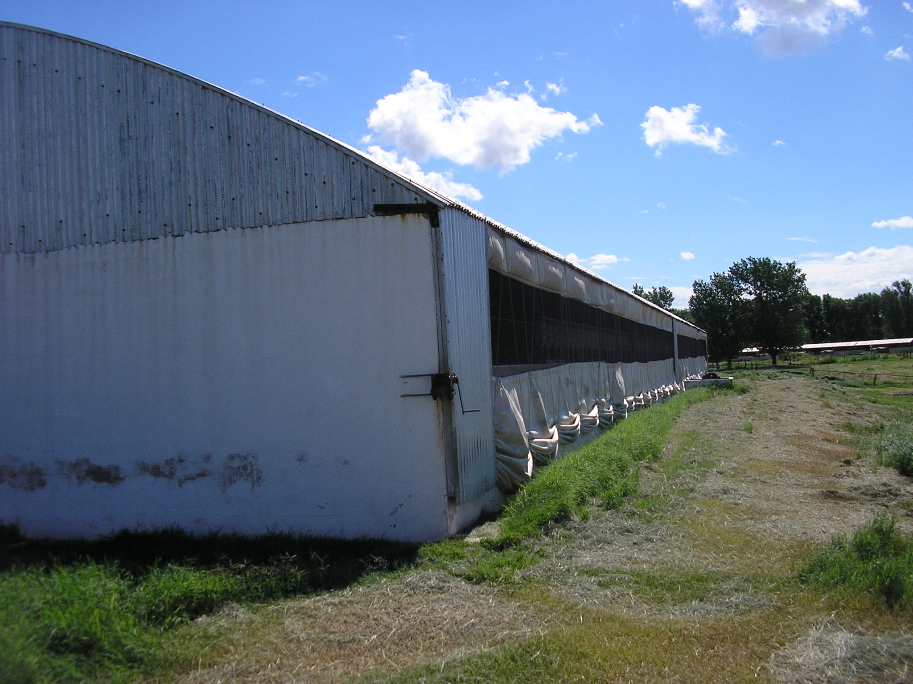

Slide 15
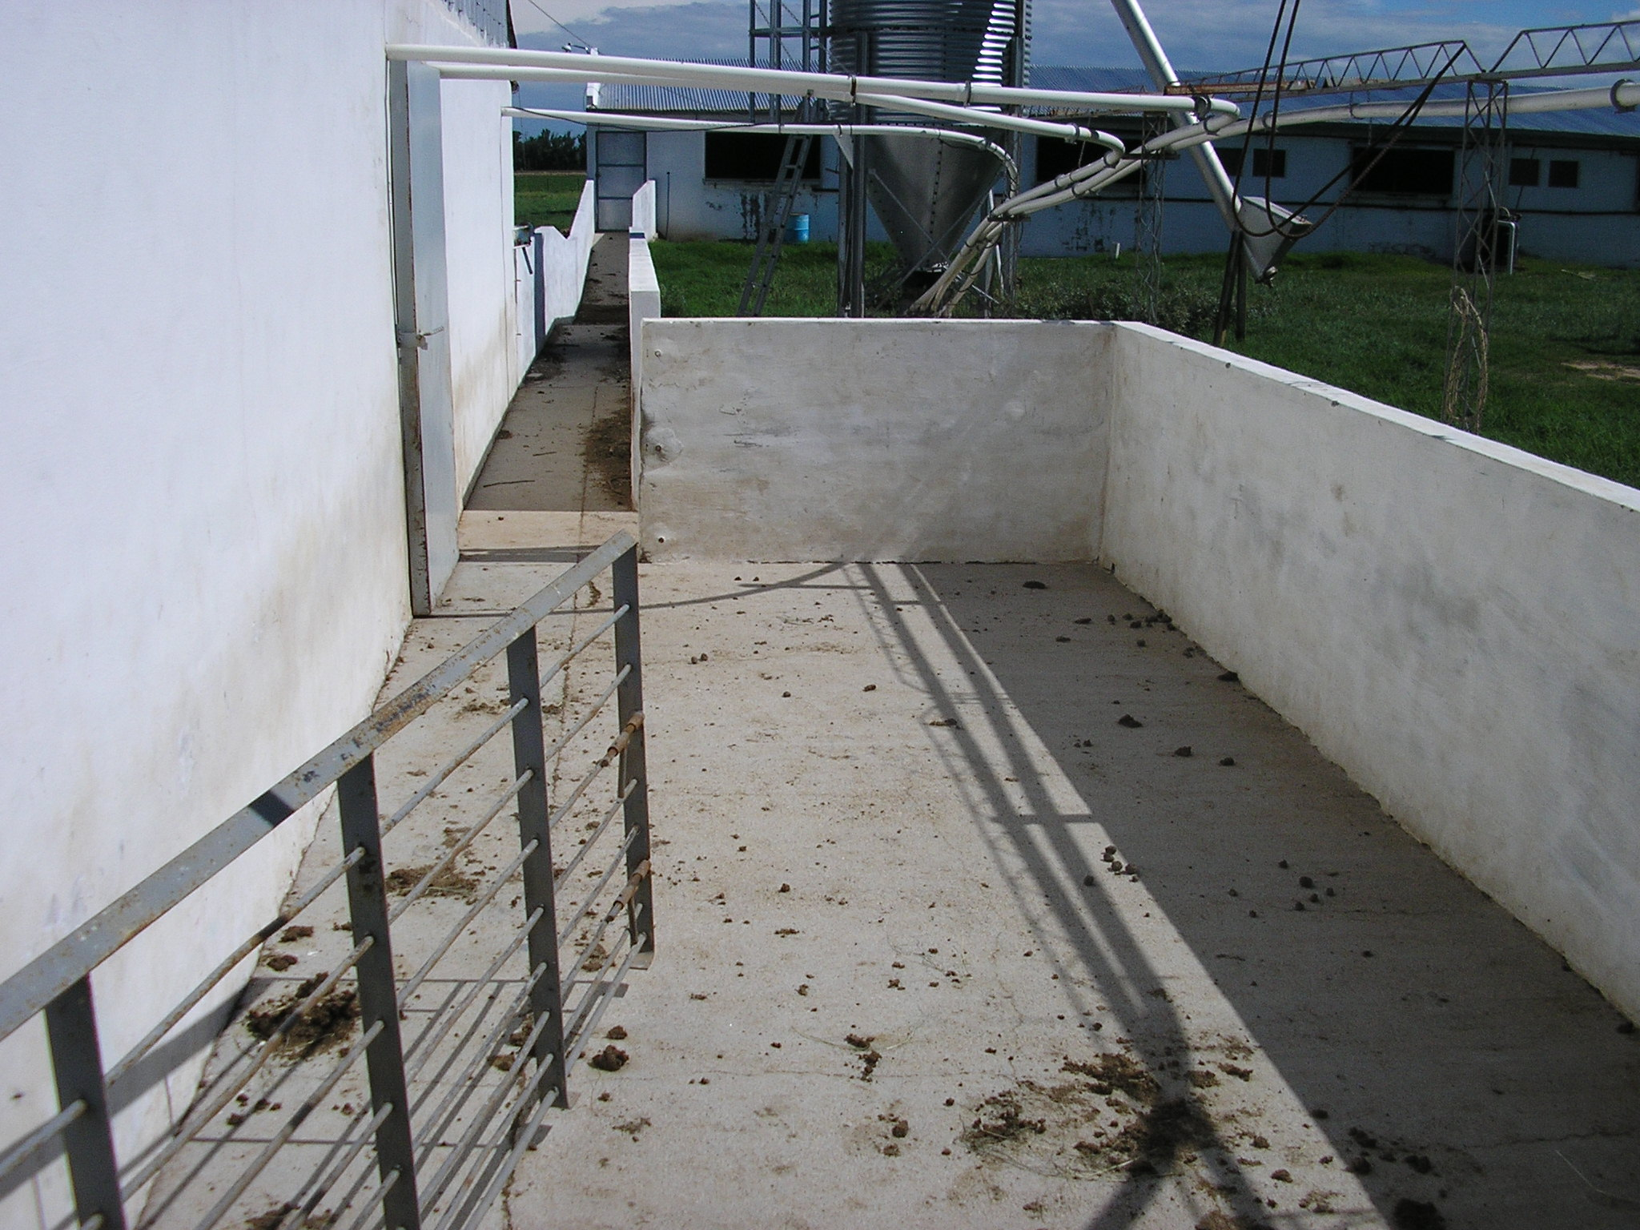

Slide 16
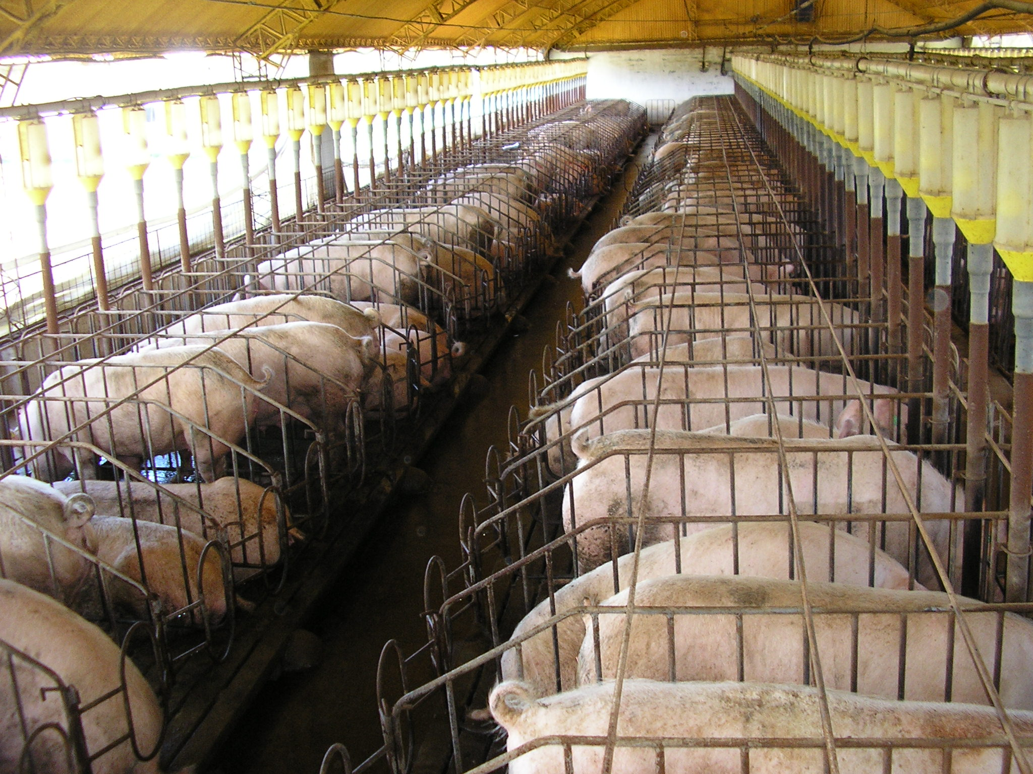

Slide 17
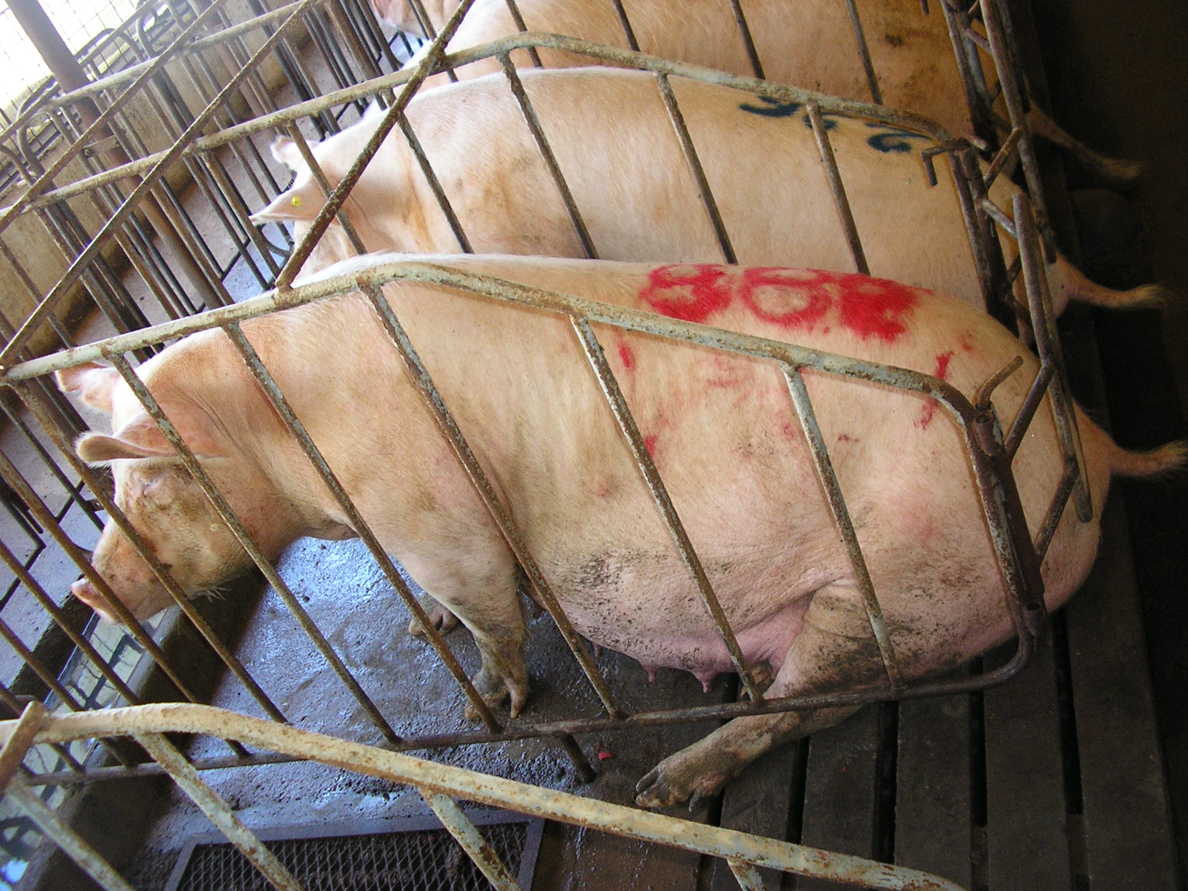

Slide 18
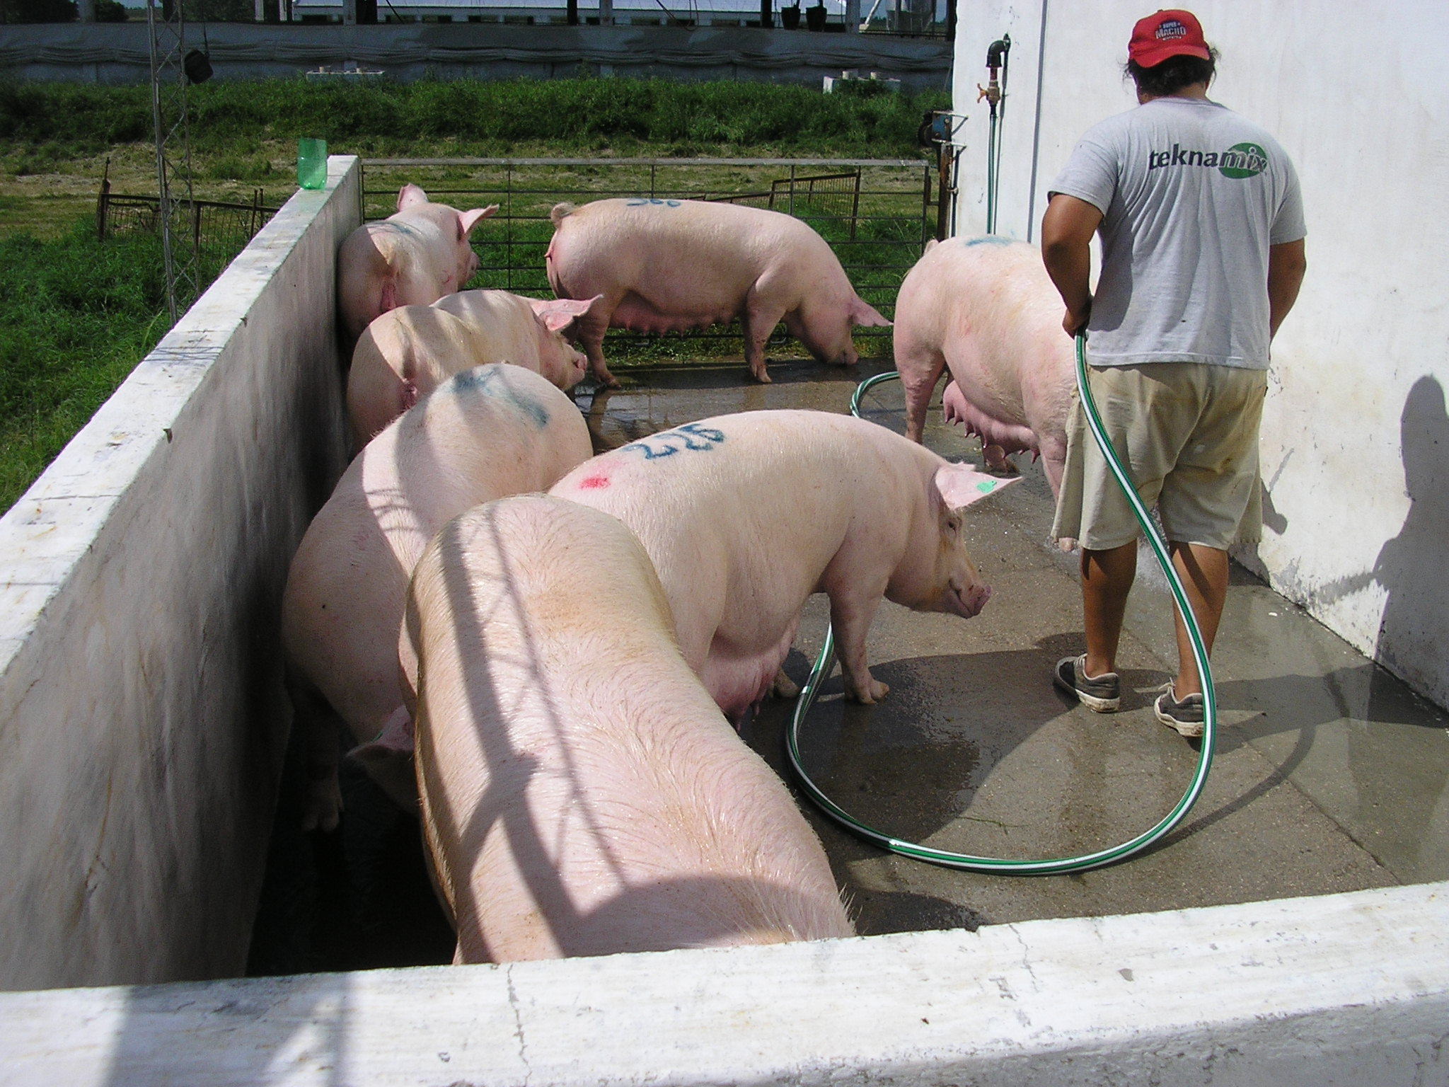

Slide 19
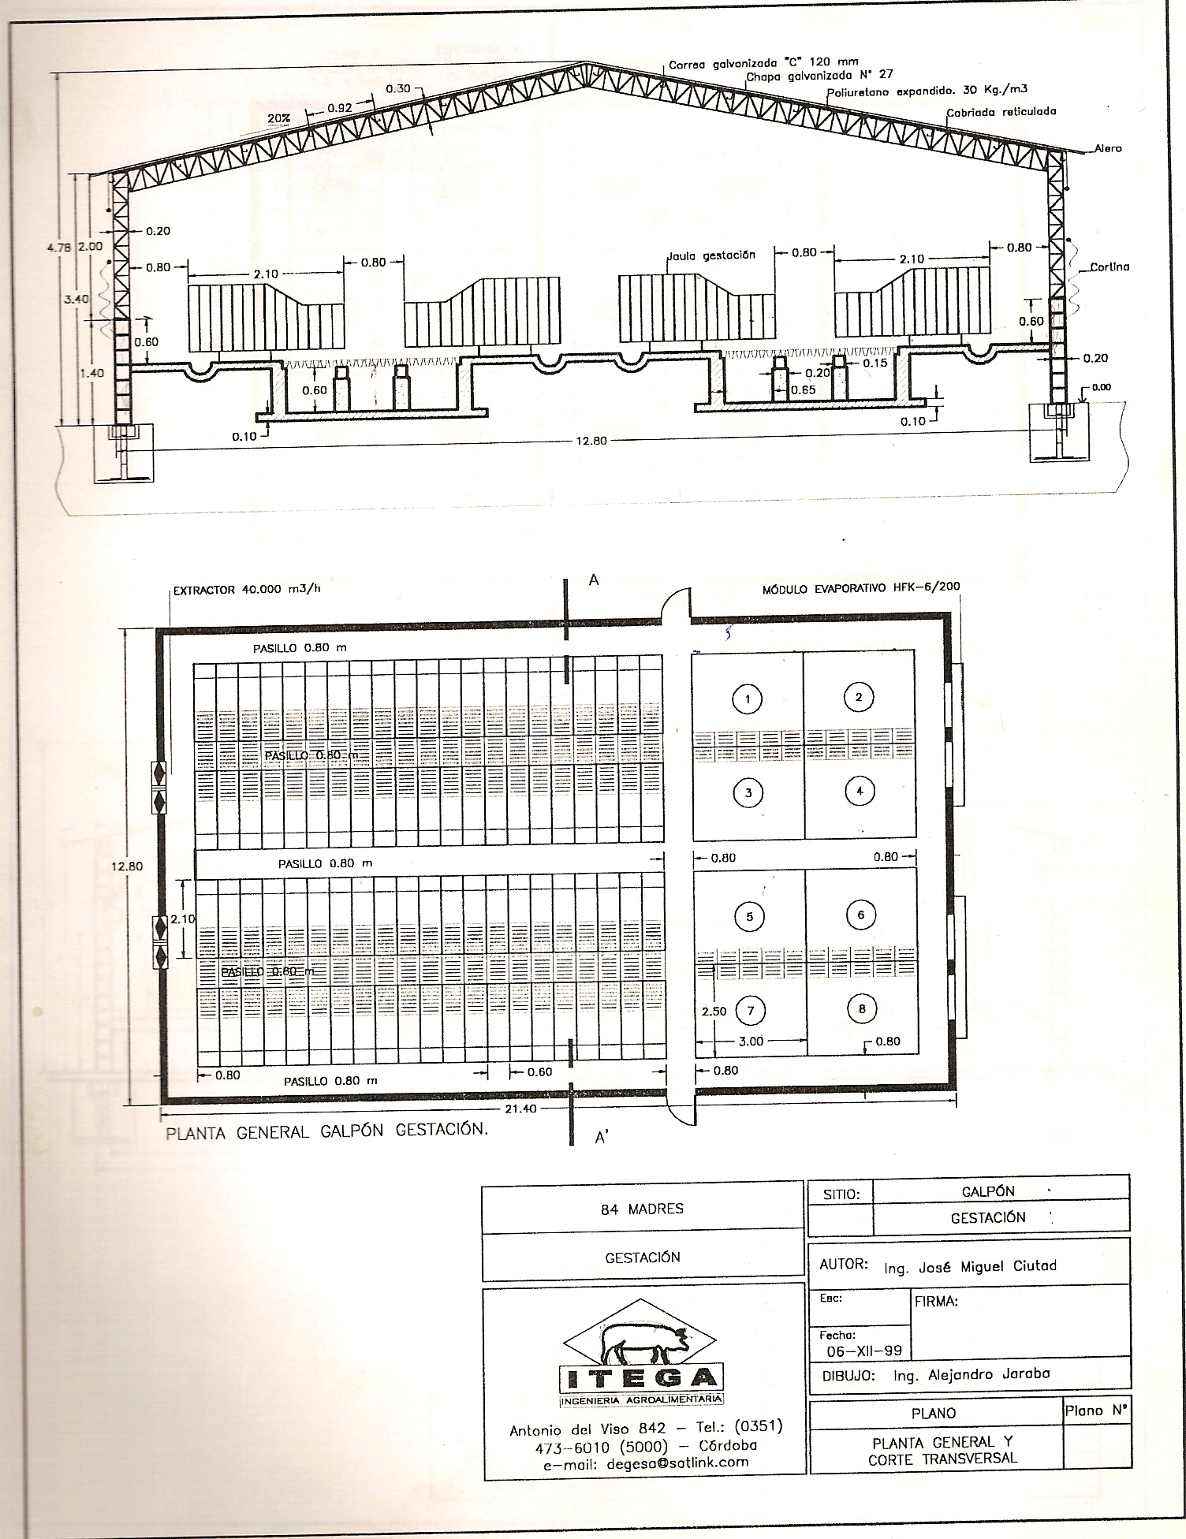

Slide 20
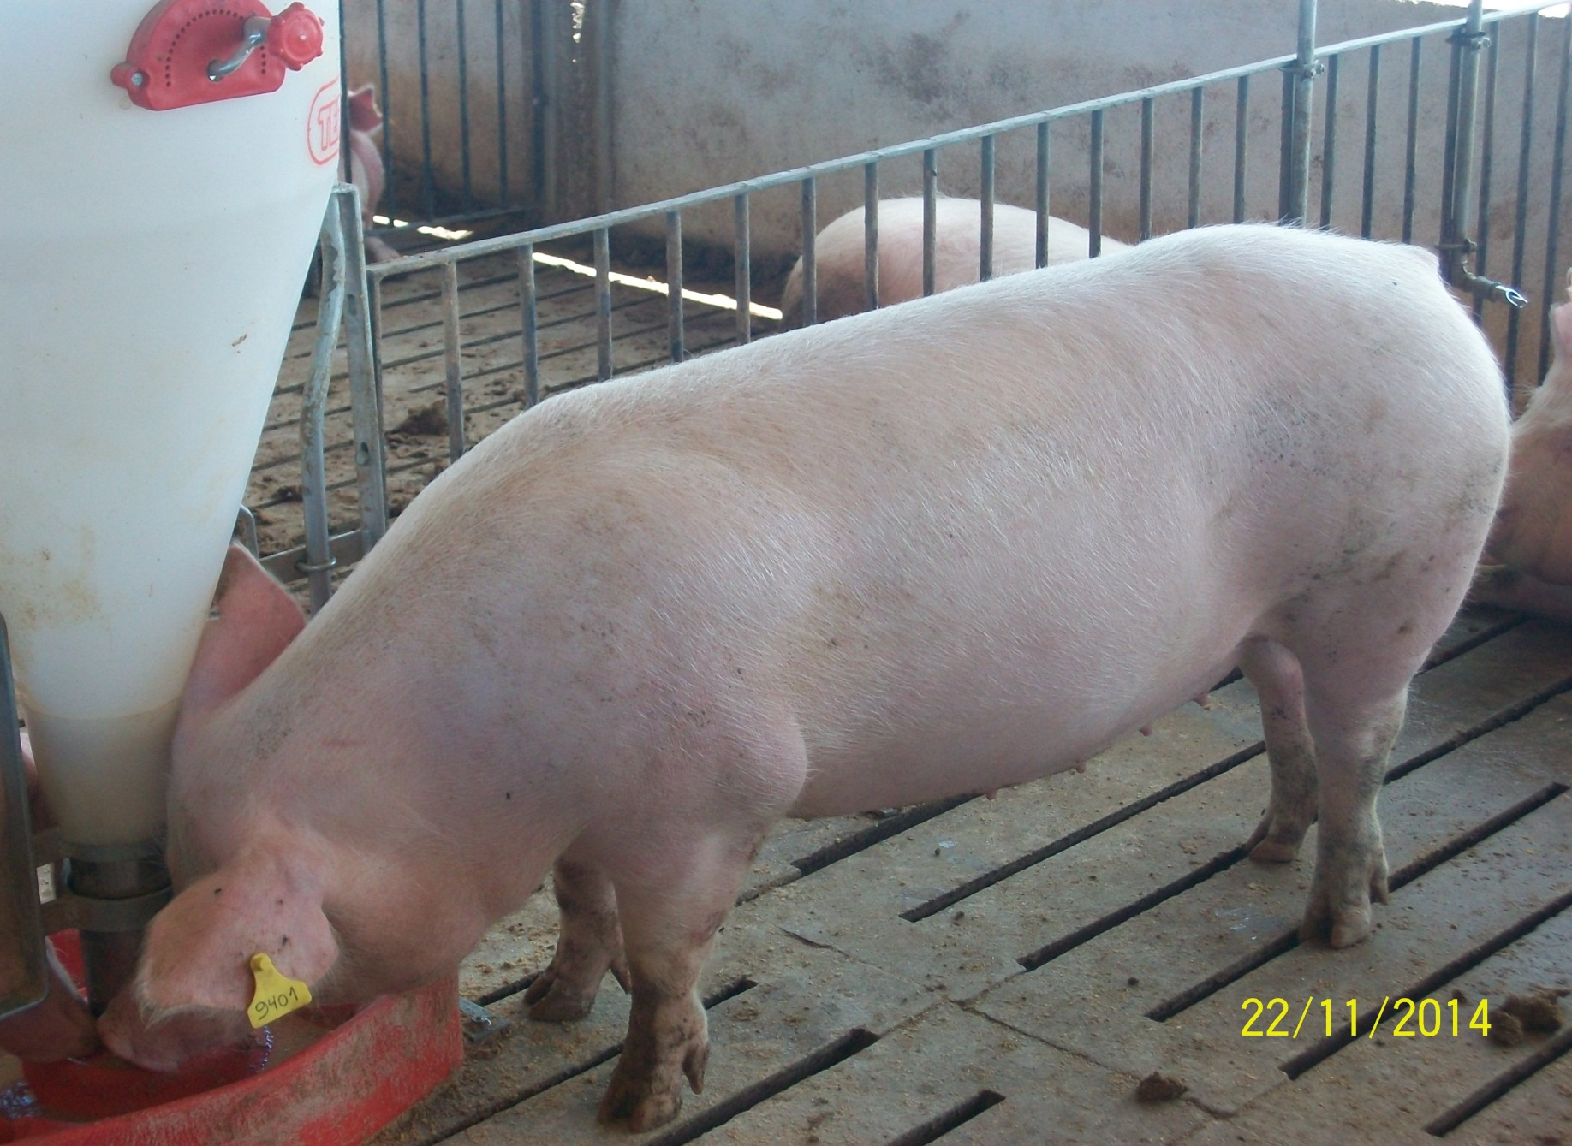

Slide 21
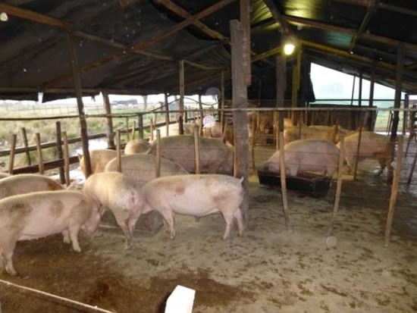

Slide 22
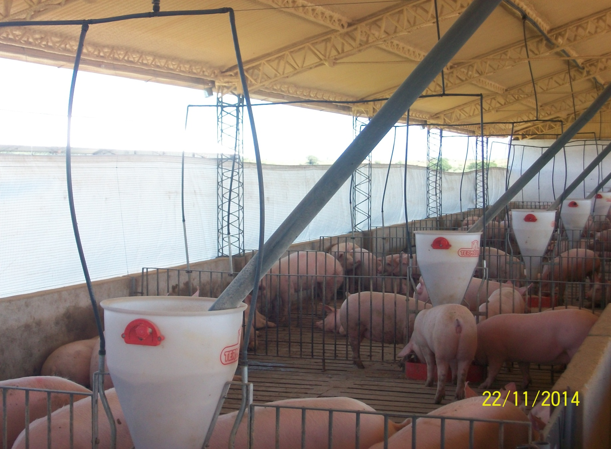

Slide 23
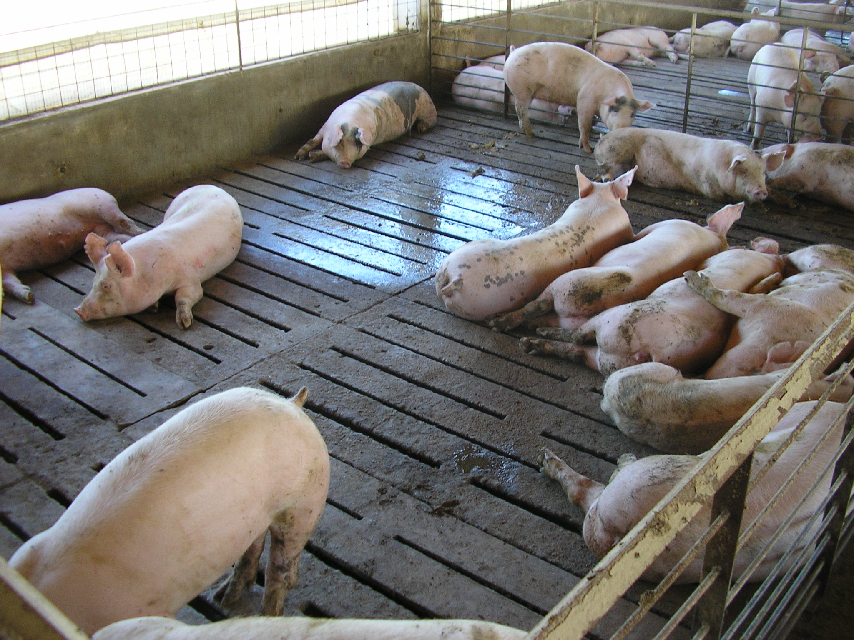

Slide 24
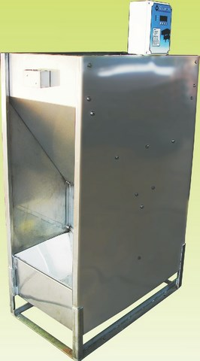
ALIMENTADOR AUTOMATICO
GESTACIÓN EN GRUPO

Slide 25
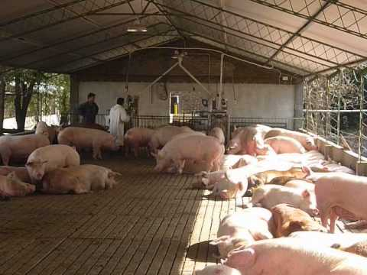

Slide 26
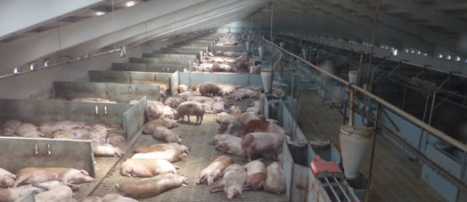

Slide 27
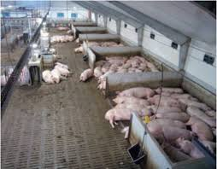

Slide 28
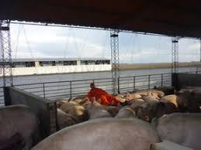

Slide 29
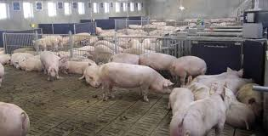

Slide 30
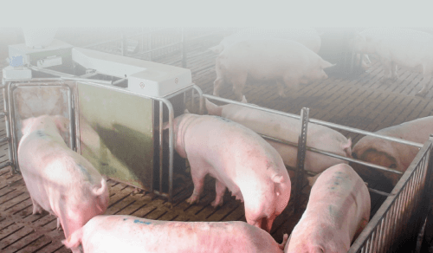
GESTACIÓN GRUPAL CON ALIMETADOR
AUTOMATICO CON CHIP

Slide 31
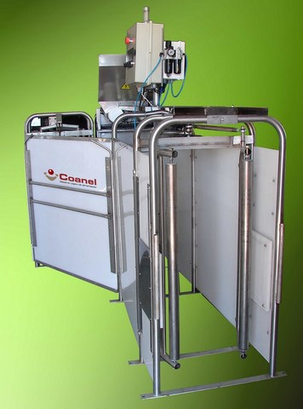
ALIMENTADOR PARA GESTACIÓN GRUPAL CON CHIP

